Slide 1

7 ███████████
7

Slide 2

7장 액션 태그
2nd
Edition
소설같은
JSP
이 명 진, 최 영 관
Powered by http://www.jabook.org

Slide 3
7.1 액션 태그

Slide 4
7.1.1 액션 태그(Action Tag)란?
액션 태그(Action Tag)
  XML 태그와 같은 모양을 가지며, JSP에서 제공하는 특별한 기능을 사용하기 위한 태그
  실행 시 자바 코드로 자동 변환된다.
액션 태그의 사용 목적
  JSP 코드를 보다 쉽고 빠르게 작성하기 위해 사용
자바빈즈(JavaBeans)의 활용과 관련된 액션 태그
  <jsp:useBean> : JSP 페이지 내에서 사용할 자바빈즈 객체를 생성
  <jsp:setProperty> : 생성된 자바빈즈 객체의 멤버 변수 값을 지정
  <jsp:getProperty> : 생성된 자바빈즈 객체의 특정 멤버 변수 값을 반환
JSP의 실행 제어와 관련된 액션 태그
  <jsp:forward> : 다른 JSP 페이지로 처리 제어권을 넘김
  <jsp:include> : 다른 JSP 페이지를 호출하여 실행한 후 돌아옴
  <jsp:param> : 다른 JSP 페이지 실행 시 파라미터를 전달하기 위해 사용

Slide 5
7.2 자바빈즈 생성과 사용

Slide 6
7.2.1 자바빈즈(JavaBeans)
자바빈즈란?
  비즈니스 로직을 담고 있으며 자바빈즈 규약을 따르는 클래스
    http://java.sun.com/products/javabeans/docs/spec.html
  특정 데이터를 관리하고 표현하기 위해 JSP에서 사용하는 특수한 형태의 클래스
자바빈즈의 구성
  생성자
  멤버 변수
  데이터 저장을 위한 set~ 형태의 멤버 메소드
  데이터 추출을 위한 get~ 형태의 멤버 메소드

Slide 7

7.2.2 자바빈즈 만들기
패키지 선언
  자바빈즈는 패키지 형태로 관리된다.
자바빈즈 클래스 선언
멤버 변수
  클래스 내의 멤버 변수는 소문자로 시작한다.
멤버 메소드
  멤버 변수의 값을 set하거나 get하는 메소드는 public이여야 한다.
  setter : set~ 멤버 메소드
    값을 set하는 메소드의 이름은 "set" + 대문자로 시작하는 멤버 변수 이름
  getter : get~ 멤버 메소드
    값을 get하는 메소드의 이름은 "get" + 대문자로 시작하는 멤버 변수 이름
package actiontag;
public class ActionTagTest {
public ActionTagTest() { ... }
}
set과 get의 메소드 규칙을 지켜야 하는 이유는 <jsp:setProperty>와 <jsp:getProperty> 액션 태그를 사용하기 위해서 이다.
private String str = "";
public void setStr(String str) {
this.str = str;
}
public String getStr() {
return str;
}

Slide 8
7.2.3 스크립트릿을 이용한 자바빈즈 사용하기
자바빈즈를 사용하기 위한 클래스 임포트
  자바빈즈 클래스를 임포트 해야만 자바빈즈 객체를 생성해서 사용할 수 있다.
자바빈즈 객체 생성
자바빈즈 객체 사용
<%@page import="actiontag.*"%>
ActionTagTest acT = new ActionTagTest();
acT.setStr("JSP");
acT.setId("jabook");
out.print(acT.getStr());

Slide 9
7.3 액션 태그를 이용한 자바빈즈 사용

Slide 10
7.3.1 <jsp:useBean> 액션 태그
<jsp:useBean> 액션 태그
  자바빈즈 객체를 생성하기 위한 액션 태그
<jsp:useBean> 액션 태그의 사용
<jsp:useBean> 액션 태그의 유효 범위
  scope 속성을 따로 선언하지 않을 경우 scope 속성의 기본 값은 "page"이며, 현재 페이지 내에서만 자바빈즈 객체를 사용할 수 있다.
<jsp:useBean id = "acT " class = "actiontag.ActionTagTest" />
생성할 자바빈즈 객체 이름
패키지 명을 포함한 자바빈즈 클래스 이름
➔
actiontag.ActionTagTest acT = new actiontag.ActionTagTest();

Slide 11
7.3.2 <jsp:setProperty> 액션 태그
<jsp:setProperty> 액션 태그
  자바빈즈 객체의 set~ 멤버 메소드를 호출하여 멤버 변수에 값을 설정하는 태그
<jsp:setProperty> 액션 태그의 사용
  자바빈즈의 작성 규칙에 따라 자바빈즈를 작성하였다면 setStr() 메소드가 호출되어 str 변수의 값에 Hello가 저장된다.
<jsp:setProperty name = "acT" property = "str" value = "Hello"/>
자바빈즈 객체 이름
자바빈즈의 변수 이름
변수의 값
➔
acT.setStr("Hello");

Slide 12
7.3.3 <jsp:getProperty> 태그
<jsp:getProperty> 액션 태그
  생성된 자바빈즈 객체의 get~ 멤버 메소드를 호출해서 멤버 변수의 값을 리턴하는 태그
<jsp:getProperty> 액션 태그의 사용
  자바빈즈의 작성 규칙에 따라 자바빈즈를 작성하였다면 getStr() 메소드가 호출되어 str 변수의 값이 리턴된다.
<jsp:getProperty name = "acT" property = "str" />
자바빈즈 객체 이름
자바빈즈의 변수 이름
➔
out.print(acT.getStr());

Slide 13
7.3.4 액션 태그를 이용한 자바빈즈
자바빈즈 객체 생성
set~ 멤버 메소드 호출
get~ 멤버 메소드 호출
<jsp:useBean id = "acT" class = "actiontagActionTagTest" />
<jsp:setProperty name = "acT" property = "str" value = "Hello"/>
<jsp:setProperty name = "acT" property = "id" value = "JSP"/>
<jsp:getProperty name = "acT" property = "str"/>
<jsp:getProperty name = "acT" property = "content"/>

Slide 14

7.3.5 JSP 코드와 액션 태그의 비교
무엇을 쓰든 동일한 결과를 보여주리라.
<%
  actiontag.ActionTagTest acT = new actiontag.ActionTagTest();
  acT.setStr("JSP");
  acT.setId("jabook");
  out.print(acT.getStr());
%>
<%= acT.getContent()%>
set~ 메소드 호출하여 변수에 값 저장
자바빈즈
객체 생성
get~ 메소드 호출하여 변수의 값 리턴
<jsp:useBean id="acT" class="actiontag.ActionTagTest" />
<jsp:setProperty name="acT" property="str" value="Hello"/>
<jsp:setProperty name="acT" property="id" value="JSP"/>
<jsp:getProperty name="acT" property="str"/>
<jsp:getProperty name="acT" property="content"/>

Slide 15
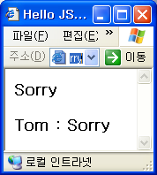
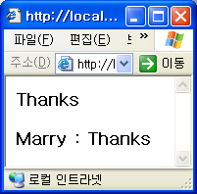
7.3.6 파라미터로부터 자바빈즈 객체 생성 (1)
자바빈즈에 생성자 추가
방법 1 : 스크립트릿을 사용한 자바빈즈의 초기화
방법 2 : 액션 태그를 사용한 자바빈즈의 초기화
  property="*"를 사용하면 파라미터의 이름을 검사한 후 자동으로 setter 메소드들을 호출하여 변수에 값을 할당한다.
public class ActionTagTest {
public ActionTagTest(String id, String str) {
this.id = id;
this.str = str;
}
}
<%
String id = request.getParameter("id");
String str = request.getParameter("str");
ActionTagTest acT = new ActionTagTest(id, str);
%>
<jsp:useBean id="acT" class="actiontag.ActionTagTest">
<jsp:setProperty name="acT" property="*" />
</jsp:useBean>
자동으로 set~ 메소드를 호출하여 초기화

Slide 16
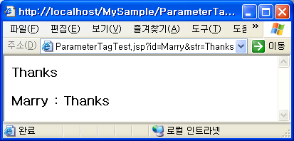

7.3.7 파라미터로부터 자바빈즈 객체 생성 (2)
property="*"의 동작 과정
...?id=Marry&str=Thanks
<jsp:useBean id="acT" class="actiontag.ActionTagTest">
<jsp:setProperty name="acT" property="*" />
</jsp:useBean>
public class ActionTagTest {
public ActionTagTest() { ... }
public void setStr(String str) {
this.str = str;
}
public void setId(String id) {
this.id = id;
}
}
property="*"를 사용하려면 반드시 자바빈즈에 매개변수가 없는 생성자가 있어야만 한다.
<jsp:setProperty> 태그의 property="*"을 사용하면 클라이언트로부터 전송된 데이터의 이름을 검사한 후, 자동으로 자바빈즈에 있는 set 메소드를 사용하여 값을 설정해준다

Slide 17
7.3.8 실전 팁: 자바 코드를 쓸까? 액션 태그를 쓸까?
자바빈즈를 사용하는 두 가지 방법
  자바 코드를 이용하는 방법
  액션 태그를 이용하는 방법
둘 중에 어떤 방법을 써야 할까?
  자바 코드를 이용하는 방법
    개발자에게 더 친숙한 방법
  액션 태그를 이용하는 방법
    개발자가 개발해 놓은 자바빈즈를 쓰는 디자이너에게 더 친숙한 방법
당신은 개발자인가? 디자이너인가?
하지만 그 둘은 결국 똑같다.
ActionTagTest acT = new ActionTagTest();
acT.setStr("JSP");
out.print(acT.getStr());
<jsp:useBean id="acT" class="actiontag.ActionTagTest" />
<jsp:setProperty name="acT" property="str" value="Hello"/>
<jsp:getProperty name="acT" property="str"/>
➔
결론... 알아서 편한 방법을 쓰자..!!

Slide 18
7.4 그 외 액션 태그

Slide 19

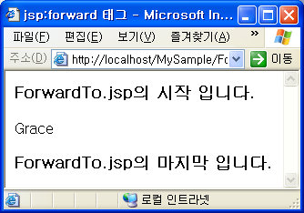
7.4.1 <jsp:forward> 액션 태그
<jsp:forward> 액션 태그
  다른 페이지를 호출하고 자신의 제어권을 해당 페이지로 전달
  pageContext 내장 객체의 forward() 메소드와 기능이 동일
<jsp:forward> 액션 태그의 사용
<jsp:forward> 액션 태그의 동작
<jsp:forward> 태그에 의해 다른 페이지가 호출되면 제어권이 완전히 넘어가게 된다.
또한, 다른 페이지가 호출되는 순간 내부적으로 out.crear() 메소드가 호출되어 buffer에 있던 내용이 모두 지워진다.
<jsp:forward path="ForwardTo.jsp" />
호출할 JSP 페이지
ForwardFrom.jsp
포워딩
<jsp:forward path="ForwardTo.jsp" />

Slide 20

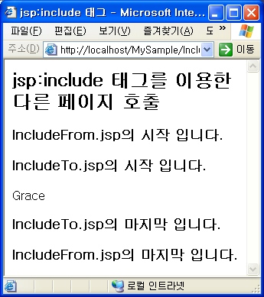
7.4.2 <jsp:include> 액션 태그
<jsp:include> 액션 태그
  다른 페이지를 현재의 페이지에 포함하는 태그
  서블릿 pageContext 객체의 include() 메소드와 기능이 동일
<jsp:include> 액션 태그의 사용
<jsp:include> 액션 태그의 동작
<jsp:include> 태그는 <jsp:forward> 태그와 달리 다른 페이지를 포함해서 실행하는 기능을 한다.
또한, 다른 페이지 호출 시 제어권을 넘겨주었다가 다시 돌려받는다.
<jsp:include path="IncludeTo.jsp" />
포함할 JSP 파일 이름
IncludeFrom.jsp
out.flush()
진행
1
진행
IncludeTo.jsp
out.flush()
<jsp:include page="IncludeTo.jsp">
2
진행
out.flush()
진행
3
진행

Slide 21

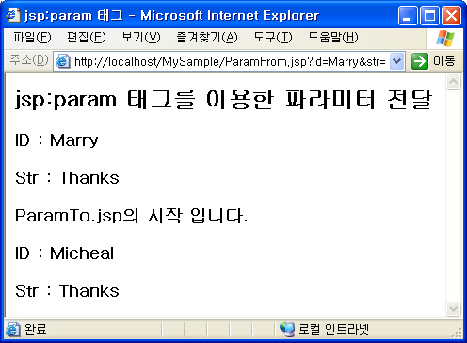
7.4.3 <jsp:param> 액션 태그
<jsp:param> 액션 태그
  <jsp:forward>나 <jsp:include> 액션 태그를 사용해서 다른 JSP 페이지를 호출할 때 매개변수를 전달하기 위한 액션 태그
  동일한 이름의 매개변수가 있을 경우 <jsp:param> 태그에 의해 정의된 매개변수가 제일 우선한다.
<jsp:param> 액션 태그의 사용
<jsp:param> 액션 태그의 동작
<jsp:param name="id" value="Micheal" />
...?id=Marry&str=Thanks
매개변수의 이름
매개변수의 값
id: Micheal
str: Thanks
<jsp:include path="ParamTo.jsp">
<jsp:param name="id" value="Micheal"/>
</jsp:include>
동일한 이름의 매개변수가 있을 경우 <jsp:param> 태그에 의해 정의된 매개변수가 우선한다.
ParamFrom.jsp
<jsp:param name="id" value="Micheal"/>

Slide 22
End ███████████
End

